Slide 1
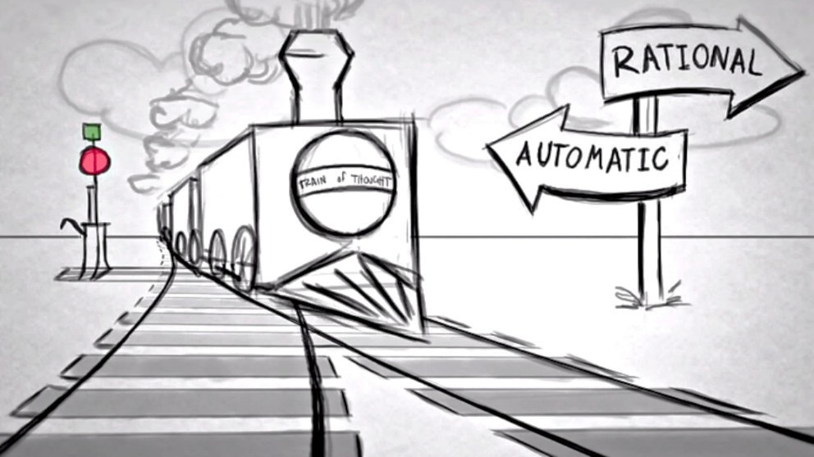
EVALUACIJA AUTOMATSKIH MISLI
Leona Bortas
Praktikum II, grupa F
Rujan 2020.

Slide 2

UVOD
klijenti imaju nekoliko tisuća misli svaki dan – dio njih je disfunkcionalan
potrebno je poučiti klijente identifikaciji automatskih misli, pa tako i vrednovanju istih
terapeut odabire samo jednu ili nekoliko ključnih misli za vrednovanje na jednoj seansi, stoga je važno odabrati najkorisnije AM za vrednovanje

Slide 3
ODLUKA O IZBORU AM NA KOJE SE TREBA USMJERITI
Kada terapeut otkrije jednu automatsku misao, kako odlučiti što dalje?
1. Usmjeriti se na automatsku misao | Koliko vjerujete/ste vjerovali u tu misao? Kako ste se zbog te misli osjećali? Što ste učinili nakon što ste to pomislili?
2. Istražiti više o situaciji povezanoj s automatskom misli. | Što vam je osoba rekla neposredno prije nego što ste to pomislili? Kad se to dogodilo? Gdje ste vi bili? Recite mi nešto više o toj situaciji.
3. Istražiti koliko je tipična automatska misao. | Koliko često imate takvu vrstu misli U kojim situacijama? Koliko vas takve misli smetaju?
4. Identificirati druge automatske misli i predodžbe u toj istoj situaciji. | Je li vam još nešto prošlo kroz glavu? Neka predodžba ili zamisao?
5. Rješavati problem o situaciji združenoj s automatskom misli. | Što biste mogli napraviti u vezi s time? Kako ste prije s tim izlazili na kraj?
6. Istražiti vjerovanja u podlozi automatskih misli | Ako je ta misao točna, što bi vam to značilo?
7. Krenuti na drugu temu | Dobro. Mislim da sam to razumjela. Možete li mi reći što se još dogodilo ovog tjedna?

Slide 4
KOJA PITANJA TERAPEUT TREBA POSTAVITI SAM SEBI?
1. Što želim postići na ovoj seansi?
2. Hoće li se usmjeravanje na tu misao podudarati s problemom na kojem klijent želi raditi?
3. Hoće li usmjeravanje na tu misao pomoći pacijentu u više nego jednoj situaciji? Hoće li njeno istraživanje pomoći meni u boljoj konceptualizaciji klijenta?

Slide 5
USMJERAVANJE NA AUTOMATSKU MISAO
Koliko sada vjerujete toj misli (0-100%)?
Kako se zbog te misli osjećate?
Koliko je jaka (0-100%) ta emocija?
Nizak stupanj vjerovanja i uznemirenosti – prelazak na nešto drugo
Snažno vjerovanje u tu misao + značajno uznemirujuća → pitanja prema kognitivnom modelu
Kada ste to pomislili? U kojoj specifičnoj situaciji?
Koje ste druge uznemirujuće misli i predodžbe imali u toj situaciji?
Jeste li zapazili neku promjenu u vašem tijelu? (anksiozni pacijenti!)
Što ste onda napravili?

Slide 6
Konceptualizirati kako se misao u toj posebnoj situaciji uklapa u širu konceptualizaciju klijenta
„Može li ovo biti još jedan primjer vašeg upornog predviđanja da ćete pasti?”
2. Koristiti tu misao za jačanje kognitivnog modela
„Je li vas ta misao učinila tužnom, vodila zatvaranju knjige i odustajanju?”
3. Pomoći pacijentu vrednovati i odgovoriti na misao pomoću sokratovskog dijaloga
„Što je dokaz da nikada nećete naučiti kemiju?”
4. Rješavati problem s klijentom
„Što biste mogli napraviti kako biste to bolje naučili?”
5. Koristiti tehniku silazne strelice
„Ako je istinito da ne možete naučiti kemiju, što bi to vama značilo?”

Slide 7
ISPITIVANJE AUTOMATSKIH MISLI
nakon otkrivanja, određivanja važnosti i (ne)ugodnosti AM te identifikacije pridružujućih reakcija, terapeut može pomoći klijentu vrednovati tu misao
Što je dokaz?
dokaz koji podržava tu ideju?
dokaz protiv te ideje?
2. Postoji li alternativno objašnjenje?
3. Što je najgore što se može dogoditi? Mogu li to preživjeti?
što je najbolje što se može dogoditi?
što je najrealističnija posljedica?
4. Koje su posljedice mog vjerovanja u automatsku misao?
što bi mogla biti posljedice promjene u mom mišljenju?
5. Što ću u vezi s tim poduzeti?
6. Što bih ja rekao ________ (prijatelju) kad bi on ili ona bili u istoj situaciji?

Slide 8
cilj seanse je klijentu demonstrirati strukturiranu metodu istraživanja i odgovaranja na njegovo mišljenje
terapeut odabire automatsku misao koja:
doprinosi klijentovoj uznemirenosti
nije izolirana
je iskrivljena i disfunkcionalna
može poslužiti kao model za druge misli u budućnosti
učenje vrednovanja automatskih misli je vještina, neki je odmah usvoje, dok je drugima potrebno više vježbe

Slide 9
IDENTIFICIRANJE POGREŠAKA U MIŠLJENJU
klijenti su skloni stvaranju konzistentnih grešaka u svojem razmišljanju
kod klijenata koji pate od psihijatrijskih poremećaja često postoji sustavna negativna sklonost u njihovu kognitivnom procesuiranju
Terapeut može samostalno bilježiti kognitivne distorzije (u sebi, verbalno ili zapisivanjem)
Klijent samostalno označava pogreške s liste kognitivnih distorzija
Ponuditi klijentu listu distorzija kako bi provjerio samo jednu, dvije ili tri najčešće pogreške koje ima

Slide 10
ISPITIVANJE U SVRHU VREDNOVANJA KORISNOSTI AUTOMATSKIH MISLI
ako klijent vjeruje u valjanost misli čak i kad one nisu valjane → provjera korisnosti misli
terapeut može pomoći odrediti učinak svog mišljenja ili tražiti prednosti i nedostatke zadržavanja takve misli → adaptivni odgovor na misao
koristeći standardna ili nestandardna pitanja za vrednovanje automatske misli (ili bihevioralni eksperiment), terapeut procjenjuje djelotvornost evaluacije kako bi odlučio što dalje

Slide 11
ADAPTIVNI ODGOVORI NA AUTOMATSKU MISAO
korisno je zapisati adaptivne odgovore na karticu koju klijent može čitat i u teškim situacijama
Automatska misao:
„Trebala bih to znati učiniti. Tako sam glupa.”
Adaptivni odgovor:
„Trenutno ne mogu to napraviti. To je nova vještina. S vremenom ću je naučiti, ali mi treba više vježbe s terapeutom. To s pameti nema nikakve veze. U svakom slučaju nije ništa strašno. Predvidjeli smo da se to moglo dogoditi.”

Slide 12
KONCEPTUALIZACIJA UZROKA NEDJELOTVORNOG VREDNOVANJA AUTOMATSKE MISLI
Postoje druge, mnogo važnije automatske misli i/ili predodžbe koje nisu identificirane ili vrednovane.
Vrednovanje automatskih misli je površno ili neadekvatno.
Klijent nije iznio dovoljno dokaza za koje vjeruje da podržavaju automatsku misao.
Automatska misao je ujedno i bazično vjerovanje.
Klijent je racionalno shvatio kako je automatska misao iskrivljena, ali u nju ne vjeruje na emocionalnoj razini.
Klijent je vrednovanje primio s rezervom.

Slide 13
LITERATURA
Beck, J. (2011). Kognitivna terapija: osnove, educiranje i uvježbavanje. Jastrebarsko: Naklada Slap.

Slide 14

HVALA VAM NA PAŽNJI!

